Slide 1

Кто хочет стать знатоком мировой художественной культуры?
50/50

Slide 2
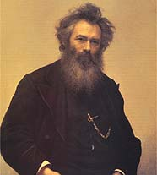
1. Кто изображен на картине И.И. Шишкина "Утро в сосновом бору"?
А. Медведи В. Зайцы
С. Волки D. Лесорубы
50/50

Slide 3
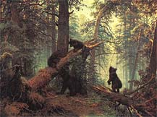
1. Кто изображен на картине И.И. Шишкина "Утро в сосновом бору"?
А. Медведи В. Зайцы
С. Волки D. Лесорубы

Slide 4
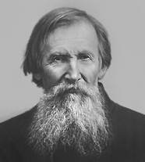
2. Кто изображён на знаменитой картине В.М.Васнецова?
А.Три толстяка В.Три товарища
С.Три поросенка D.Три богатыря
50/50

Slide 5
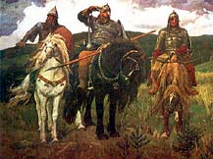
2. Кто изображён на знаменитой картине Васнецова?
А.Три толстяка В.Три товарища
С.Три поросенка D.Три богатыря

Slide 6
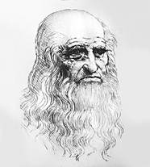
3. Кто изображен на картине?
А.Леонардо да Винчи В. Сандро Боттичелли
С. Рафаель Санти D. Иоганн Штраус
50/50

Slide 7
3. Кто изображен на картине?
А.Леонардо да Винчи В. Сандро Боттичелли
С. Рафаель Санти D. Иоганн Штраус

Slide 8
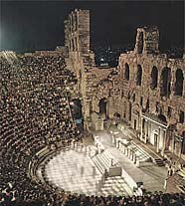
4. С чего начинается театр?
А.С буфета В. С вешалки
С. С фойе D. С афиши
50/50

Slide 9
4. С чего начинается театр?
А.С буфета В. С вешалки
С. С фойе D. С афиши

Slide 10
5. Кто в театре во время спектакля подсказывает актёрам тексты ролей?
А. Толмач В. Тамада
С. Суфлер D.Пресс-секретарь
50/50

Slide 11
5. Кто в театре во время спектакля подсказывает актёрам тексты ролей?
А. Толмач В. Тамада
С. Суфлер D.Пресс-секретарь

Slide 12
6. Под вальс какого композитора обычно женятся молодые?
А. Штрауса В.Игоря Крутого
С.Мендельсона D.Баха
50/50

Slide 13
6. Под вальс какого композитора обычно женятся молодые?
А. Штрауса В.Игоря Крутого
С.Мендельсона D.Баха

Slide 14
7. На чем художник крепит холст?
А. Кульман В. Мольберт
С. Палитра D. Подиум
50/50

Slide 15
7. На чем художник крепит холст?
А. Кульман В. Мольберт
С. Палитра D. Подиум

Slide 16
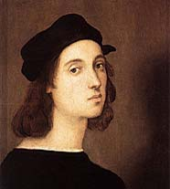
8. Чей это автопортрет?
А. Боттиччелли В. Рембрандт
С.Микеланджело D. Рафаэль Санти
50/50

Slide 17
8. Чей это автопортрет?
А.Боттиччелли В. Рембрандт
С.Микеланджело D. Рафаэль Санти

Slide 18
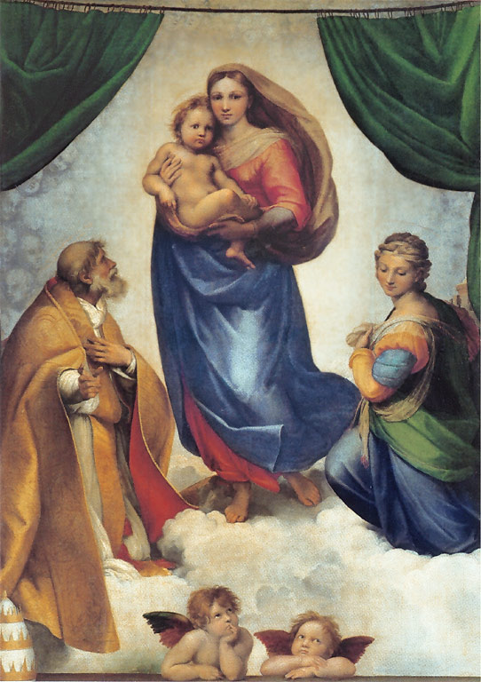
9. Как называется эта картина?
А. Жена Христа В. Божественная семья
С.Женщина с младенцем D. Сикстинская мадонна
50/50

Slide 19
9. Как называется эта картина?
А. Жена Христа В. Божественная семья
С.Женщина с младенцем D. Сикстинская мадонна

Slide 20
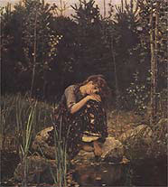
10. Кто автор картины «Алёнушка»?
А. Васнецов В. Шишкин
С. Брюллов D. Шукшин
50/50

Slide 21
10. Кто автор картины «Алёнушка»?
А. Васнецов В. Шишкин
С. Брюллов D. Шукшин
Васнецов Виктор Михайлович
(1848-1926), русский живописец.

Slide 22
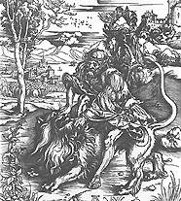
11. Основой какого вида изобразительного искусства является однотонный рисунок?
А. Живопись В. Скульптура
С. Архитектура D. Графика
50/50

Slide 23
11. Основой какого вида изобразительного искусства является однотонный рисунок?
А. Живопись В. Скульптура
С. Архитектура D. Графика
Альбрехт Дюрер. «Самсон убивает льва». Графика.Гравюра. 496-497.

Slide 24
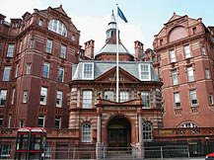
12. Где находится знаменитый Музей восковых фигур мадам Тюссо?
А. Рим В. Лондон
С. Париж D. Москва
50/50

Slide 25
12. Где находится знаменитый Музей восковых фигур мадам Тюссо?
А. Рим В. Лондон
С. Париж D. Москва

Slide 26
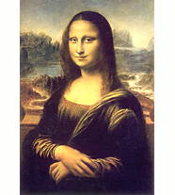
13. В каком музее находится знаменитая картина Да Винчи?
А.Дрезденская галерея В. Лувр
С.Третьяковская галерея D. Музей мадам Тюссо
50/50

Slide 27
13. В каком музее находится знаменитая картина Да Винчи?
А.Дрезденская галерея В. Лувр
С.Третьяковская галерея D. Музей мадам Тюссо

Slide 28
14. Как называется высшее достижение искусства?
А. Мастерство В. Высшее искусство
С. Шедевр D.Образцовое произведение
50/50

Slide 29
14. Как называется высшее достижение искусства?
А. Мастерство В. Высшее искусство
С. Шедевр D.Образцовое произведение

Slide 30
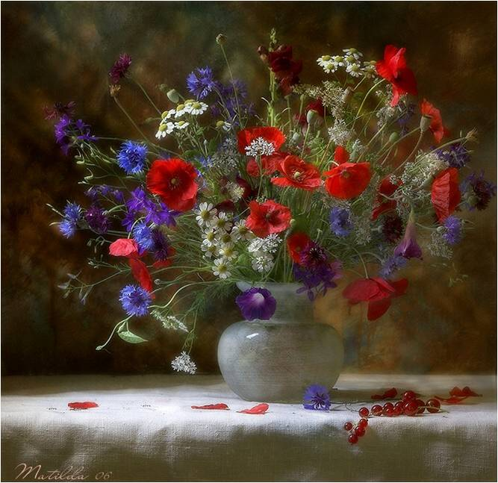
15. Название какого жанра в изобразительном искусстве переводится как «мертвая натура»?
А. Пейзаж В. Графика
С. Натюрморт D. Граффити
50/50

Slide 31
15. Название какого жанра в изобразительном искусстве переводится как «мертвая натура»?
А. Пейзаж В. Графика
С. Натюрморт D. Граффити

Slide 32

Поздравляю! Вы лучшие знатоки мировой художественной культуры!

Slide 33
1. Кто изображен на картине И.И. Шишкина "Утро в сосновом бору"?
А. Медведи
D. Лесорубы

Slide 34
2. Кто изображён на знаменитой картине Васнецова?
С.Три поросенка D.Три богатыря

Slide 35
3. Кто изображен на картине?
А.Леонардо да Винчи
D. Иоганн Штраус

Slide 36
4. С чего начинается театр?
В. С вешалки
С. С фойе

Slide 37
5. Кто в театре во время спектакля подсказывает актёрам тексты ролей?
С. Суфлер D.Пресс-секретарь

Slide 38
6. Под вальс какого композитора обычно женятся молодые?
С.Мендельсона D.Баха

Slide 39
7. На чем художник крепит холст?
В. Мольберт
С. Палитра

Slide 40
8. Чей это автопортрет?
С.Микеланджело D. Рафаэль Санти

Slide 41
9. Как называется эта картина?
В. Божественная семья
D. Сикстинская мадонна

Slide 42
10. Кто автор картины «Алёнушка»?
А.Васнецов В. Шишкин

Slide 43
11. Основой какого вида изобразительного искусства является однотонный рисунок?
С. Архитектура D. Графика

Slide 44
12. Где находится знаменитый Музей восковых фигур мадам Тюссо?
А. Рим В. Лондон

Slide 45
13. В каком музее находится знаменитая картина Да Винчи?
А.Дрезденская галерея В. Лувр

Slide 46
14. Как называется высшее достижение искусства?
В. Высшее искусство
С. Шедевр

Slide 47
15. Название какого жанра в изобразительном искусстве переводится как «мертвая натура»?
А. Пейзаж
С. Натюрморт

Slide 48
Наверное, правильный ответ – медведи

Slide 49
Я считаю, что правильный ответ – «Три богатыря»

Slide 50
По-моему, правильный ответ – Леонардо Да Винчи

Slide 51
Думается, что правильный ответ – с вешалки

Slide 52
Мое мнение – правильный ответ – суфлер

Slide 53
Я думаю, что правильный ответ – Мендельсона

Slide 54
Считаю, что правильный ответ – Мольберт

Slide 55
Кажется, правильный ответ –
Рафаэль Санти

Slide 56
Наверное, правильный ответ –
«Сикстинская Мадонна»

Slide 57
Считаю, что правильный ответ – Васнецов

Slide 58
Кажется, правильный ответ – графика

Slide 59
По моему мнению правильный ответ – Лондон

Slide 60
Кажется, правильный ответ – Лувр

Slide 61
Думаю, что правильный ответ – шедевр

Slide 62
Точно не уверен, но, кажется, правильный ответ – натюрморт

Slide 63
1

Slide 64
2

Slide 65
3

Slide 66
4

Slide 67
5

Slide 68
6

Slide 69
7

Slide 70
8

Slide 71
9

Slide 72
10

Slide 73
11

Slide 74
12

Slide 75
13

Slide 76
14

Slide 77
15

